Slide 1
◆以下の参考動画をベースに、スプラトゥーンの素材を制作頂きたい
◆編集して頂きたい箇所
https://www.youtube.com/watch?v=Ls6KpHDL6eg
：編集不要ですが、データをつなげてほしいです。
https://www.youtube.com/watch?v=QB4xv4pLVzY
：編集内容を記載しました。
https://www.youtube.com/watch?app=desktop&v=tBrPXLz5yqE
：制作・編集して頂きたい内容を記載しました。
https://www.youtube.com/watch?v=YCk8WyzQcE8
◆BGMについて
【00:00-00:34】以下のリンクのBGMをそのまま使用してください。
https://www.youtube.com/watch?v=Ls6KpHDL6eg
【00:34- End】以下のリンクのBGMを使用してほしい。
https://www.youtube.com/watch?v=2pnqkguvku4
◆こちらから提供できる内容
実写の写真
コメントのテキスト
購入前のご相談
まずは、 新郎紹介の冒頭部分の【00:34-00:47】の部分を制作頂き、アニメーションの全体的なクオリティを拝見させて頂くことはできませんか。
また、スプラトゥーンの素材をどのくらい制作できそうか、教えて頂くことはできませんか。

Slide 2

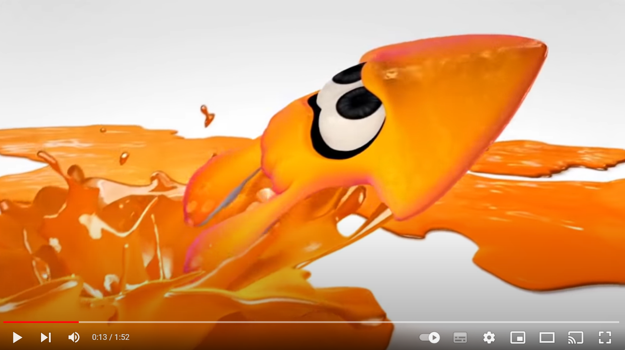
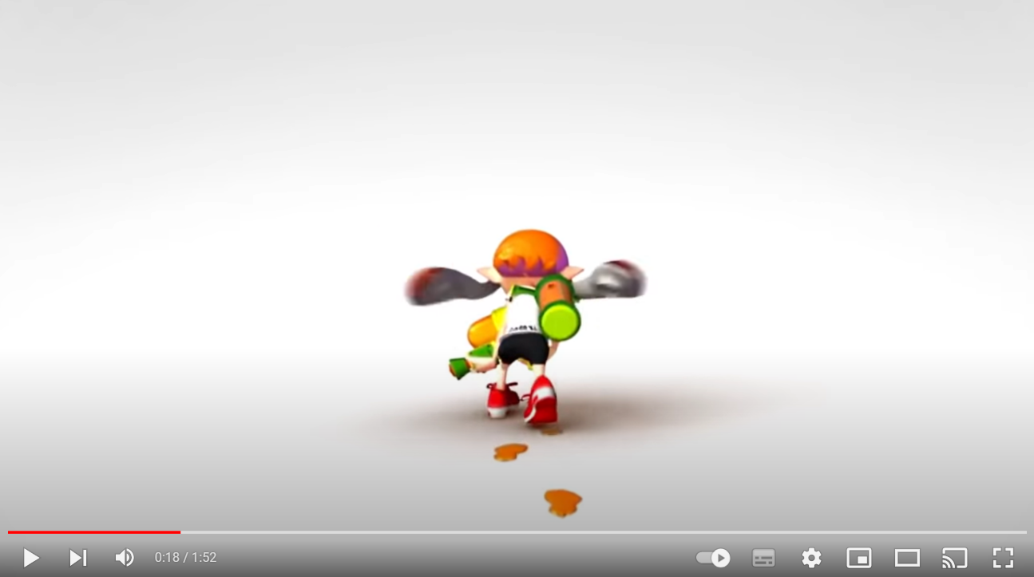
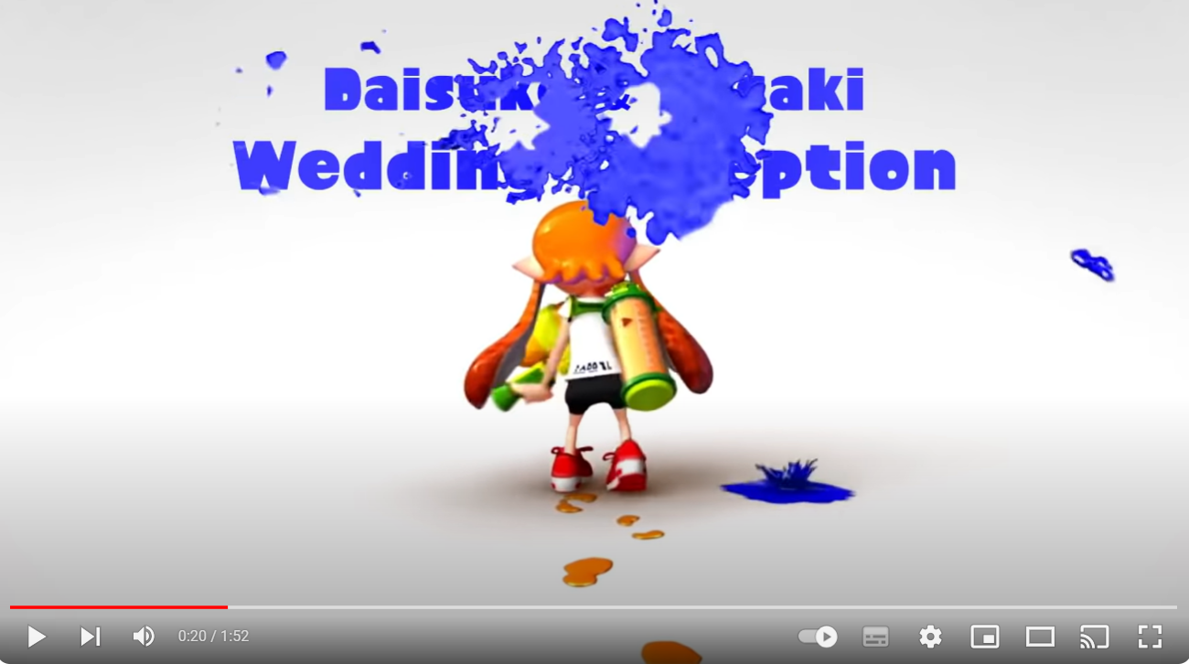
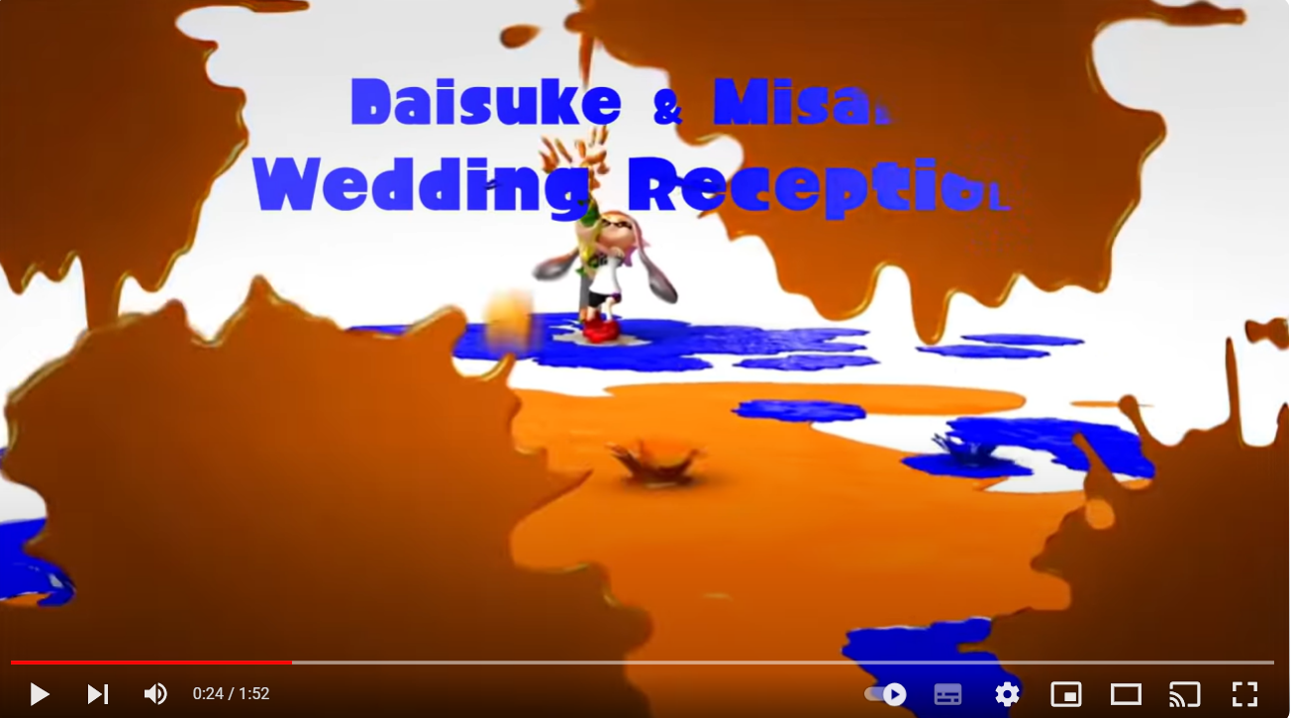
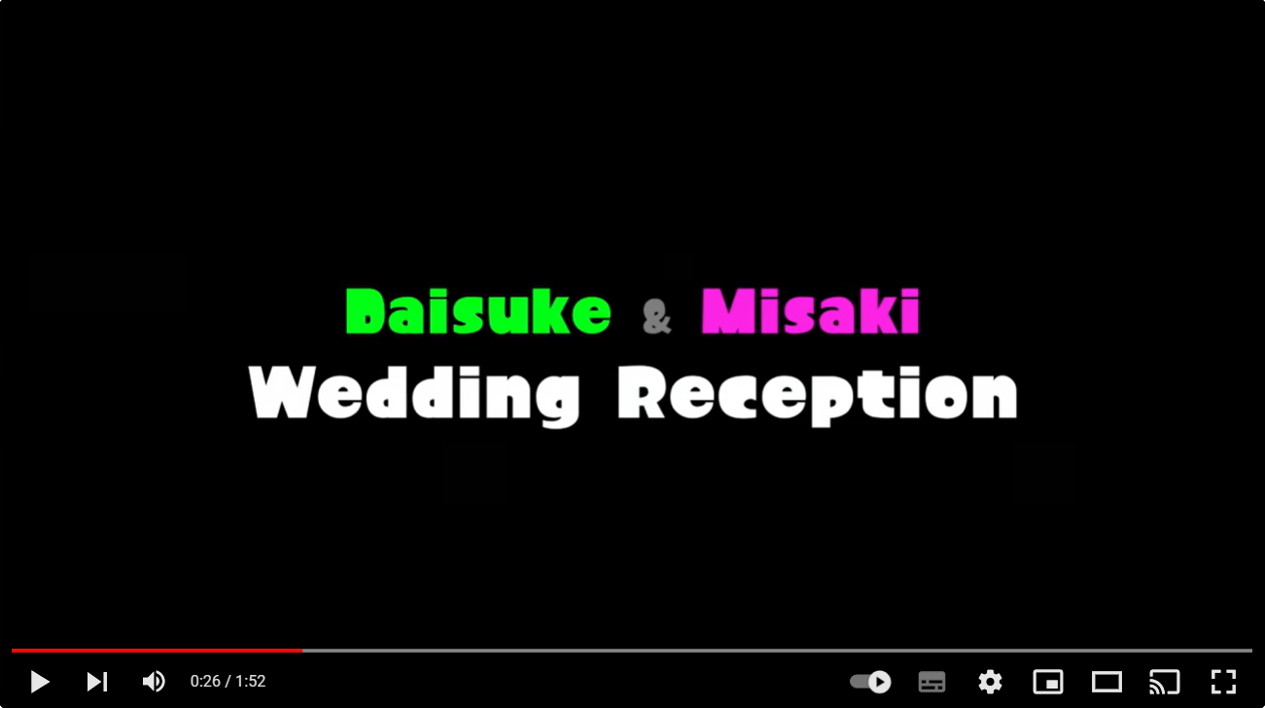
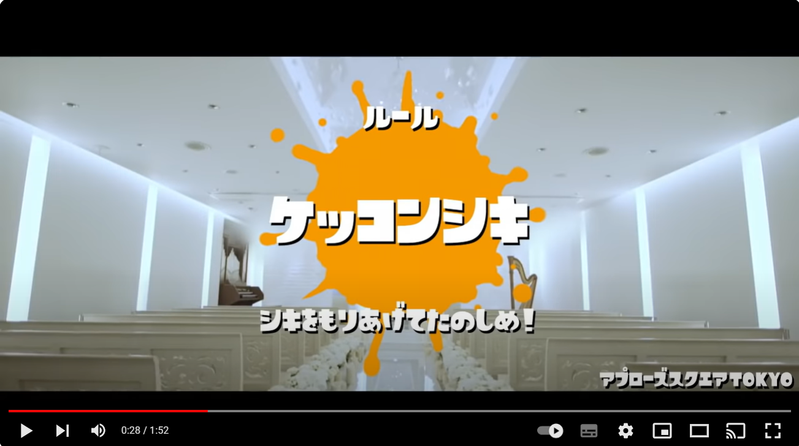
【1】【00:00-00:34】 冒頭のアニメーション演出【参考】
こちらの部分は、別の動画制作者に依頼して制作中です。
3/14に改めて共有いたしますので、つなぎ合わせて頂きたいです。
データ形式はMP4,1920x1080,アスペクト比16:9となる想定です。
参考①
英字のフォントは
こんなかんじで
参考②
かな文字のフォントは
こんなかんじで

Slide 3
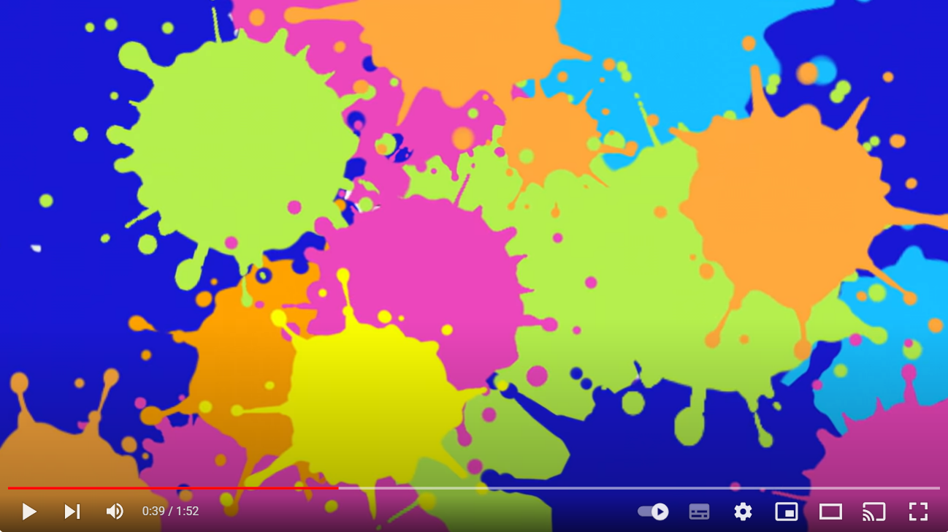
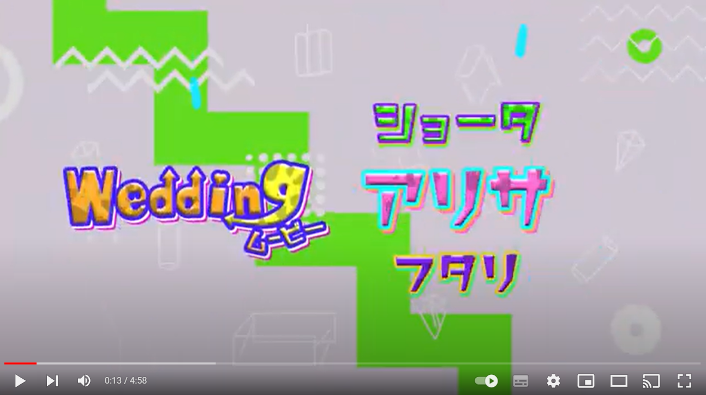
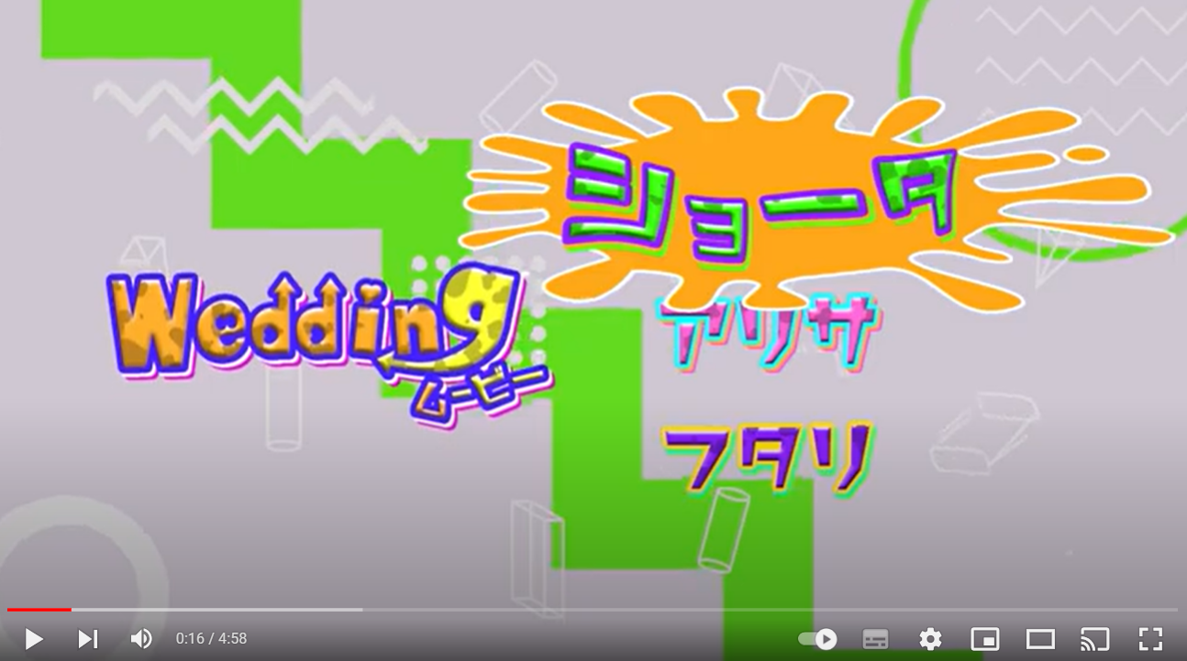
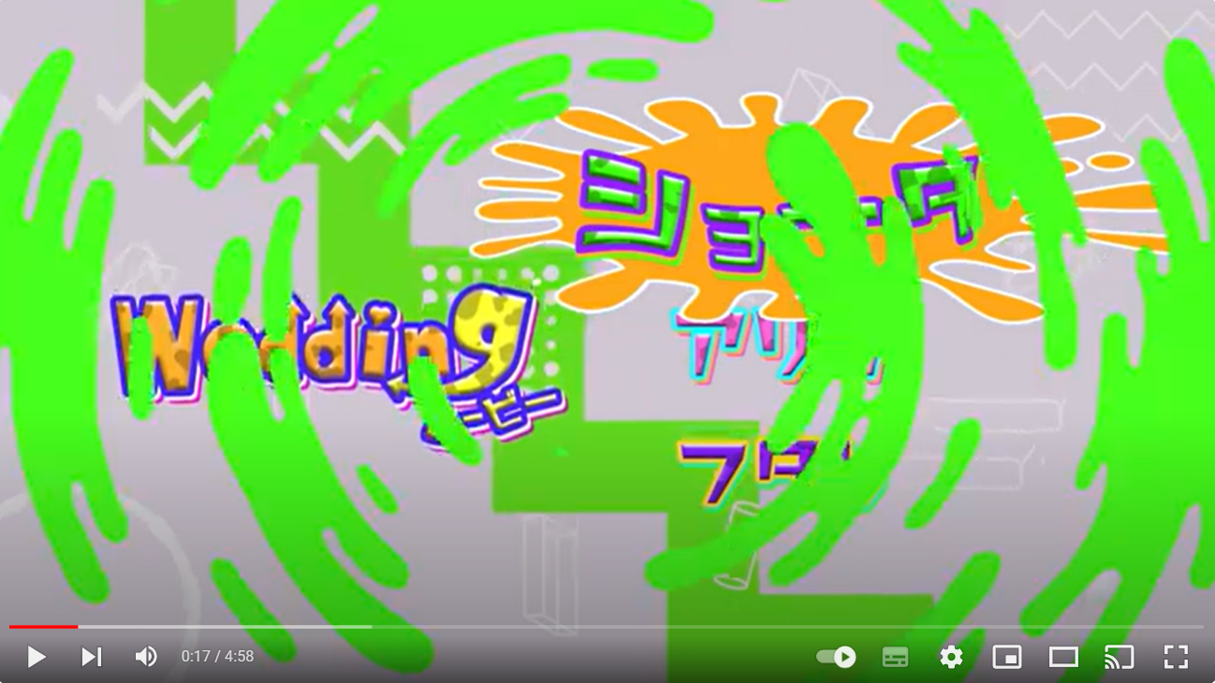

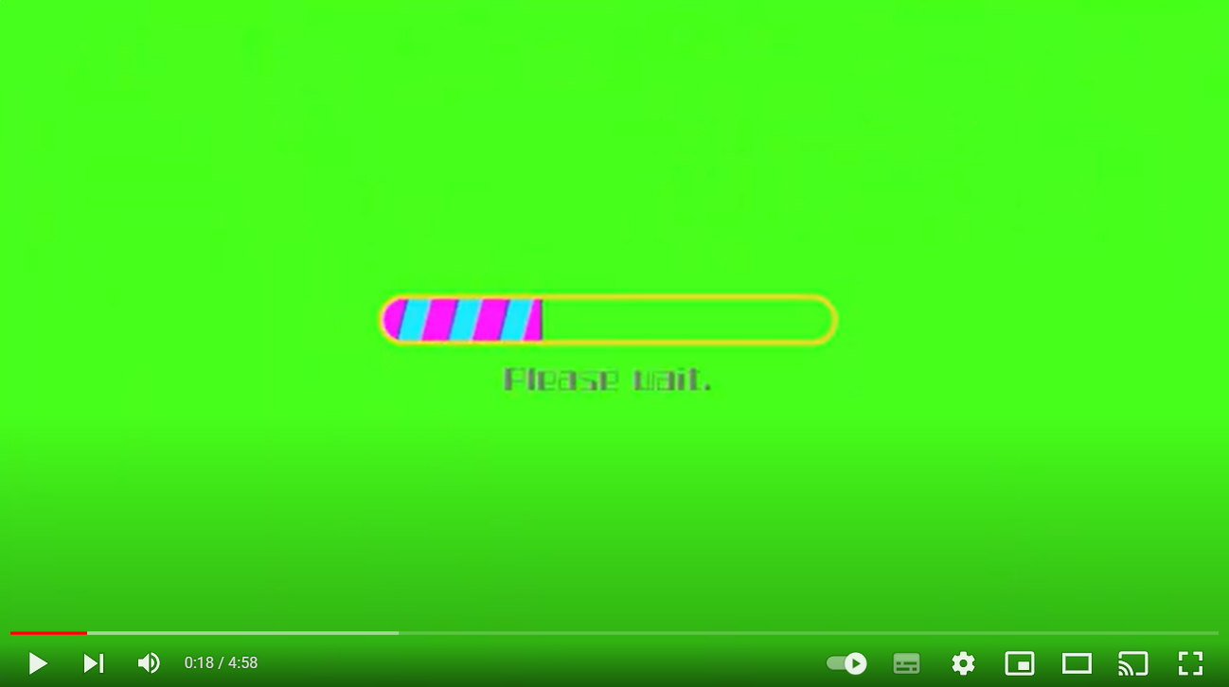

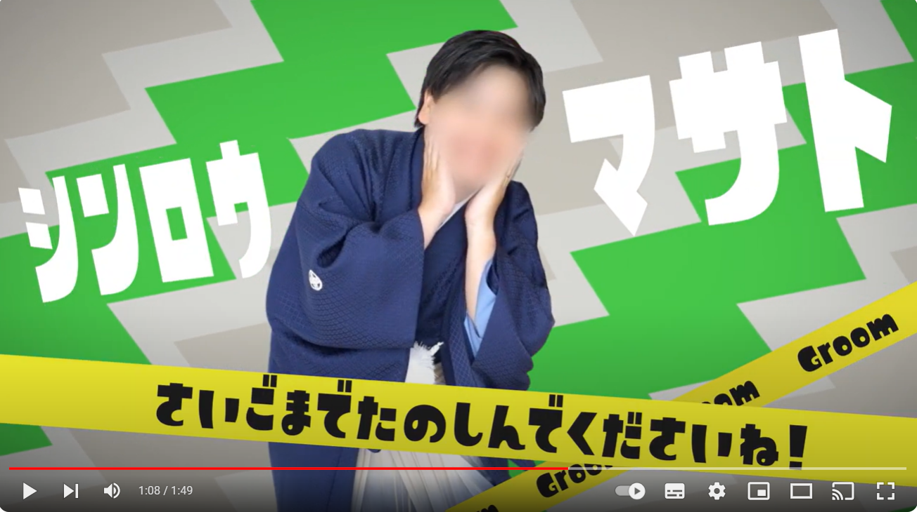

【2】【 ここから制作依頼分】プロフィール紹介へ移行
・BGM②に変更
【00:34-00:40】
・背景を参考④のような背景デザインに変更
・色彩を参考③のようなかんじに変更
・名前を変更「しゅんや」「めぐみ」「ふたり」
・参考⑤のような名前プレートに変更
・フォントを【1】のような字体に変更
・効果音を追加
参考③
全体的な色彩は
こんなかんじで
・背景をグレーに暗転
・ロード中のアイコンを参考⑥に変更
・ロード画面自体を１秒程度に短縮
参考⑤
ふたり
参考④
参考⑥

Slide 4
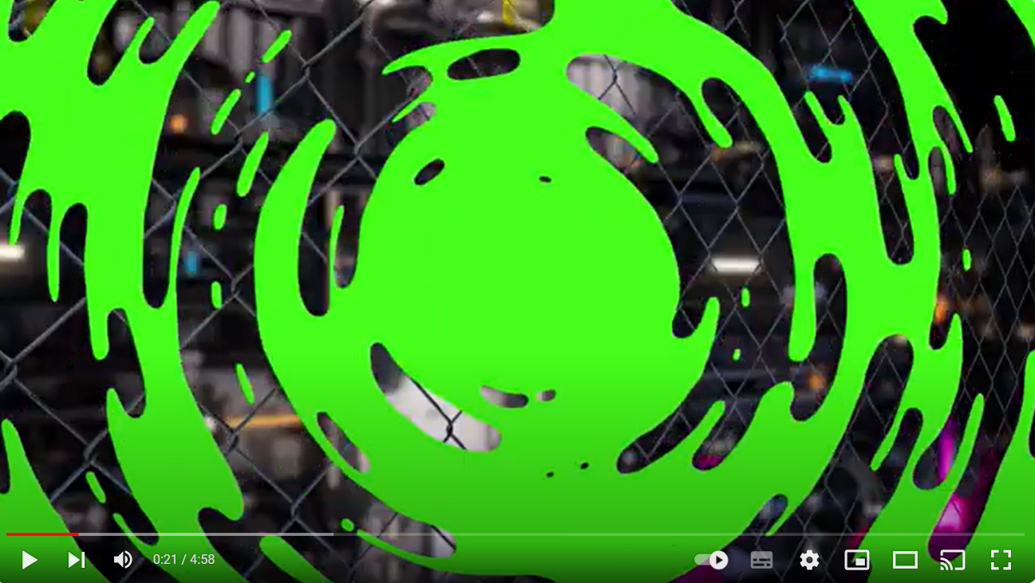
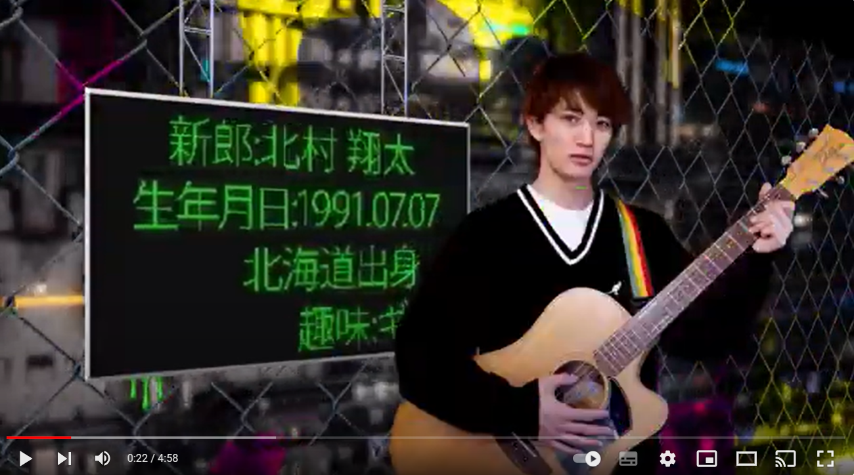
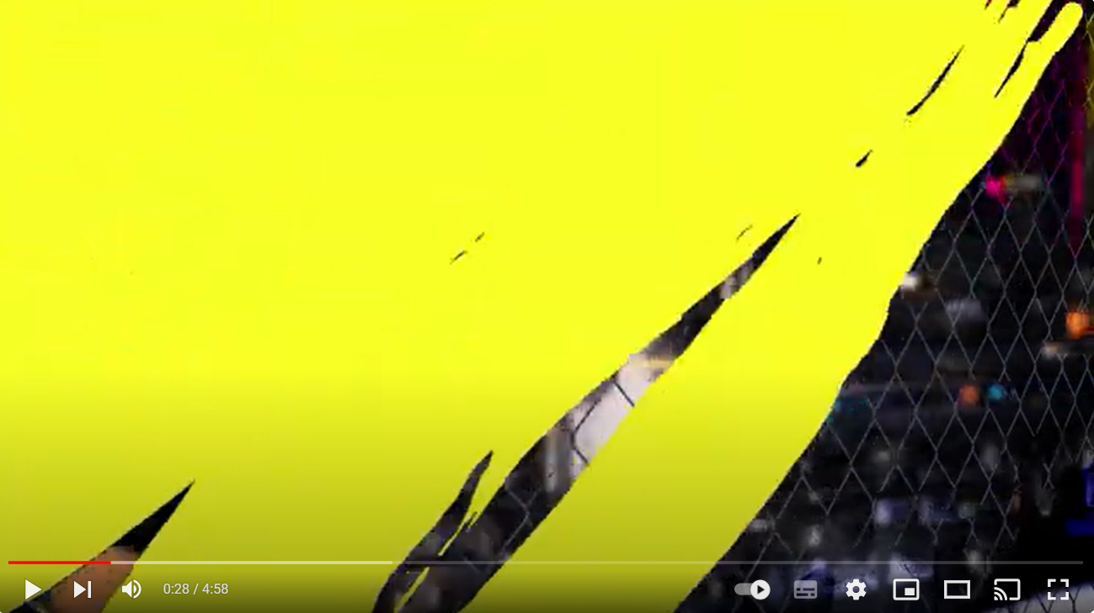
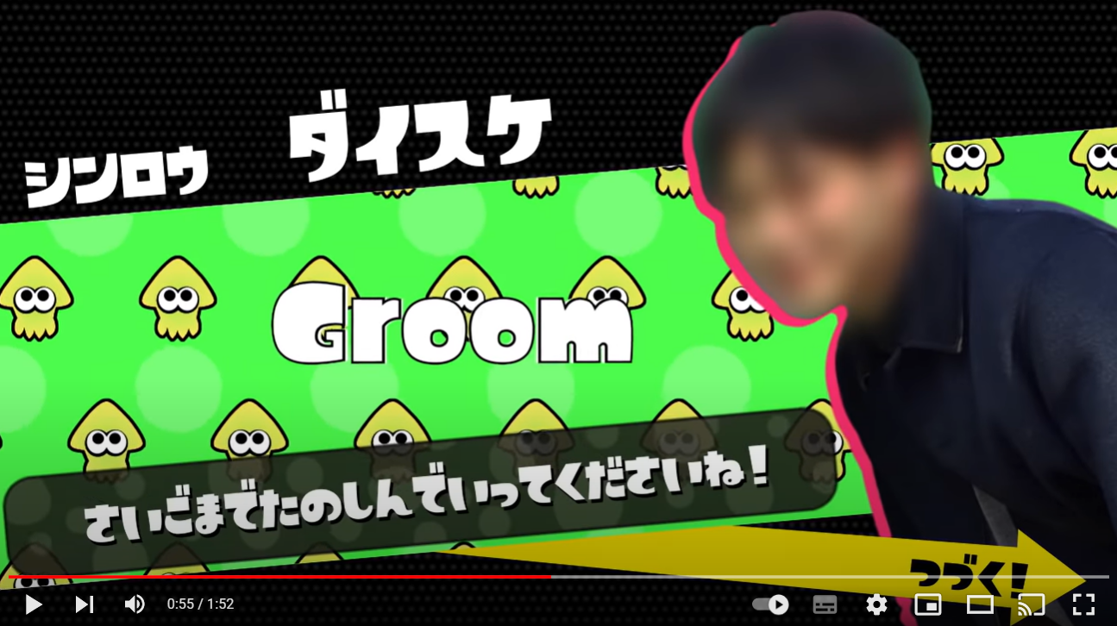
【00:40-00:47】
・全体的に参考⑥に変更
・テキストは…
シンロウ しゅんや
Groom
たんじょうび：1990.01.29
神奈川出身
しゅみ：JAMP立ち読み
参考⑥
写真は別途差し替え
・テキストは…
シンロウ しゅんや
Groom
たんじょうび：1990.01.29
神奈川出身
しゅみ：JAMP立ち読み

Slide 5
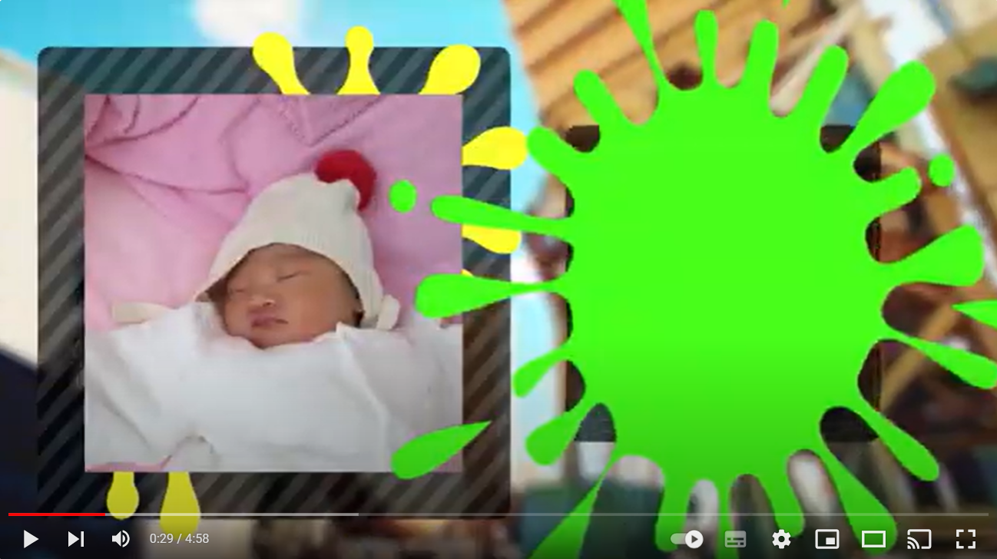
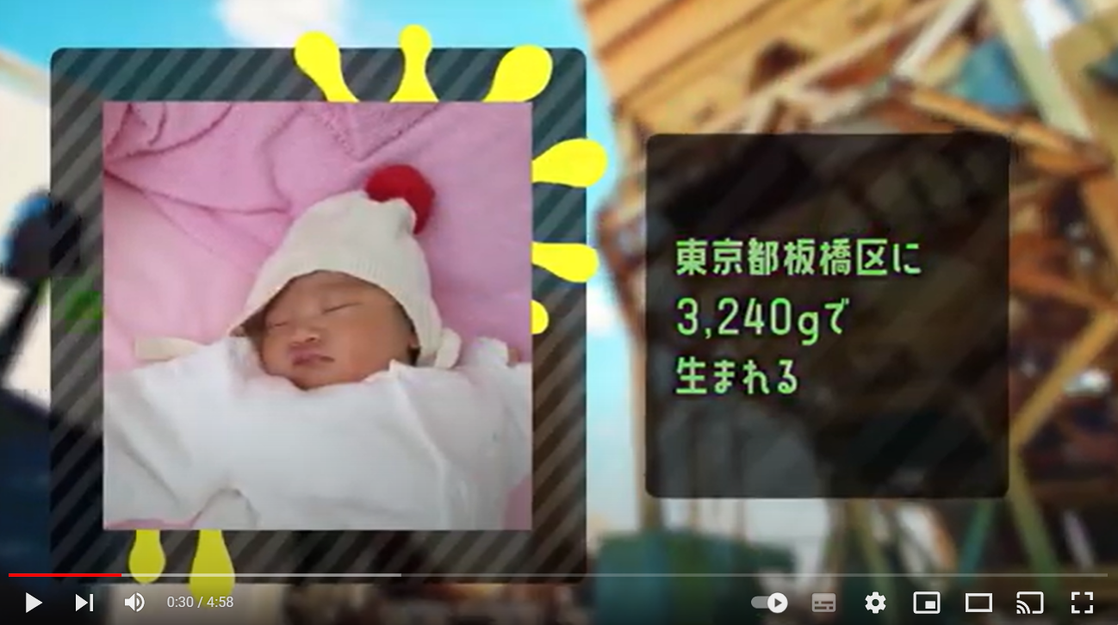
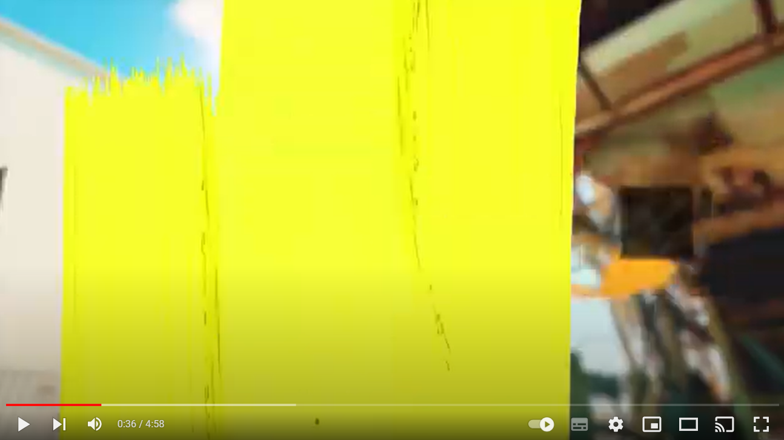
【3】【00:48-00:54】
・このインクの効果は不要
写真とコメントは別途差し替え
・フォントを【1】のような字体に変更
・色彩を参考③のようなかんじに変更
・背景は参考⑥のような総柄で動くかんじに変更
・色彩を参考③のようなかんじに変更

Slide 6
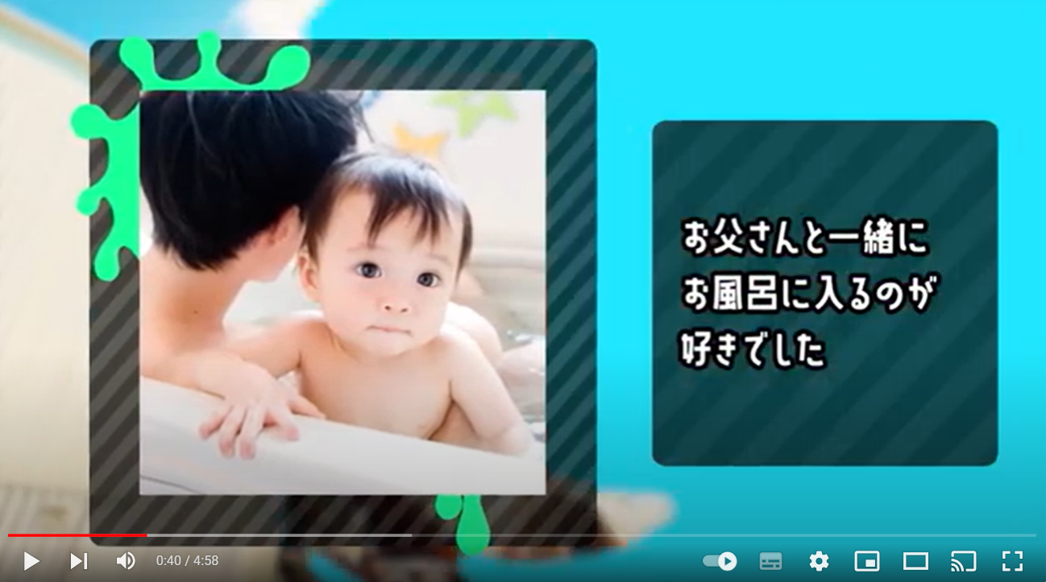
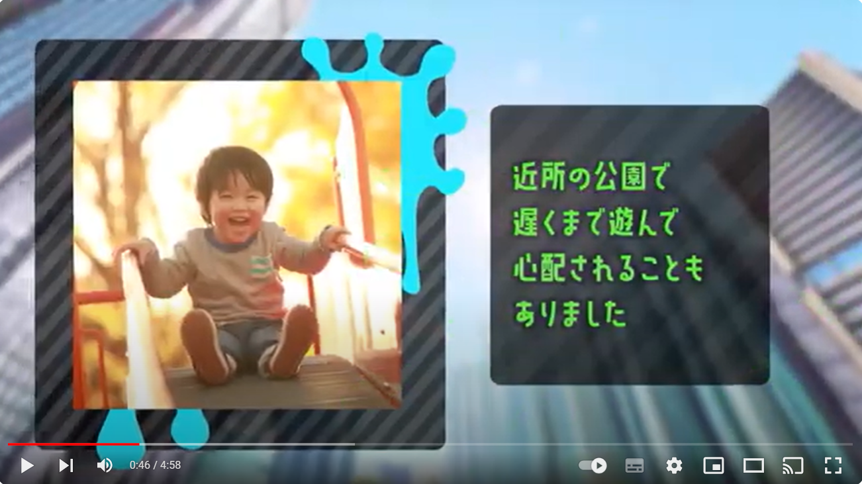
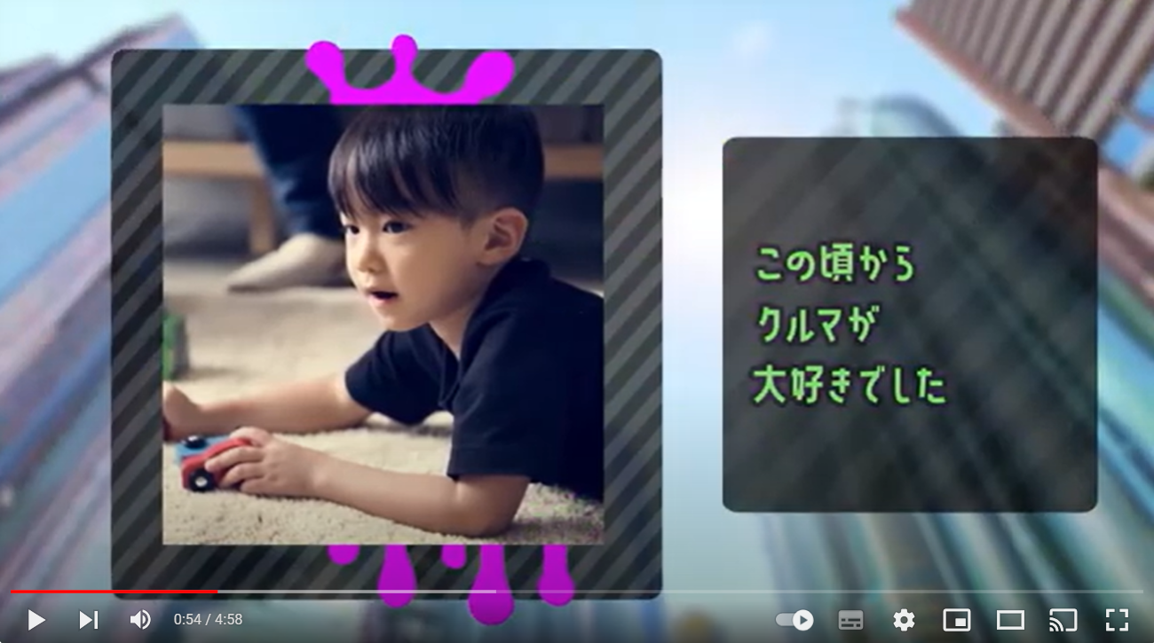
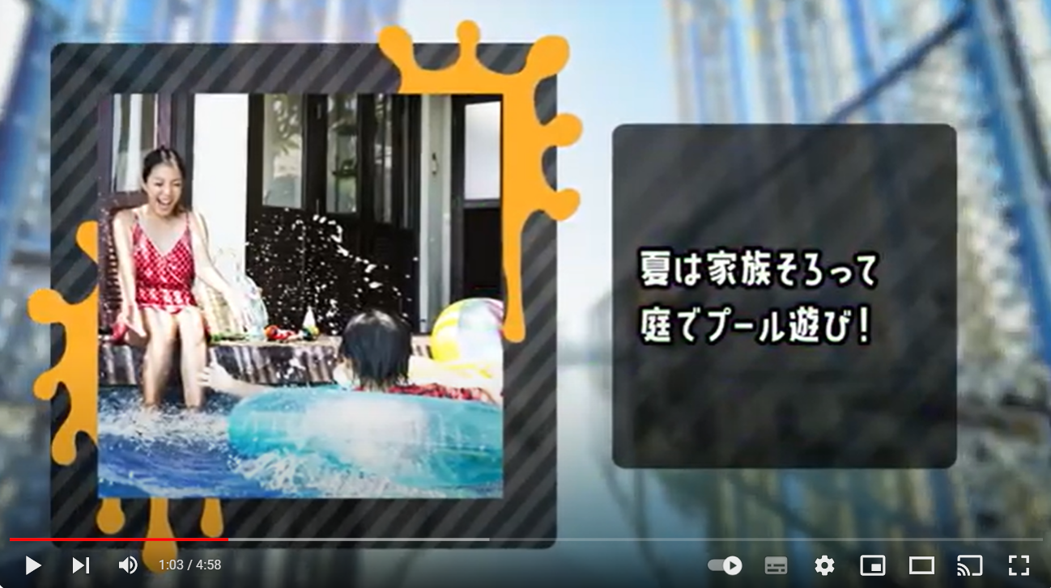
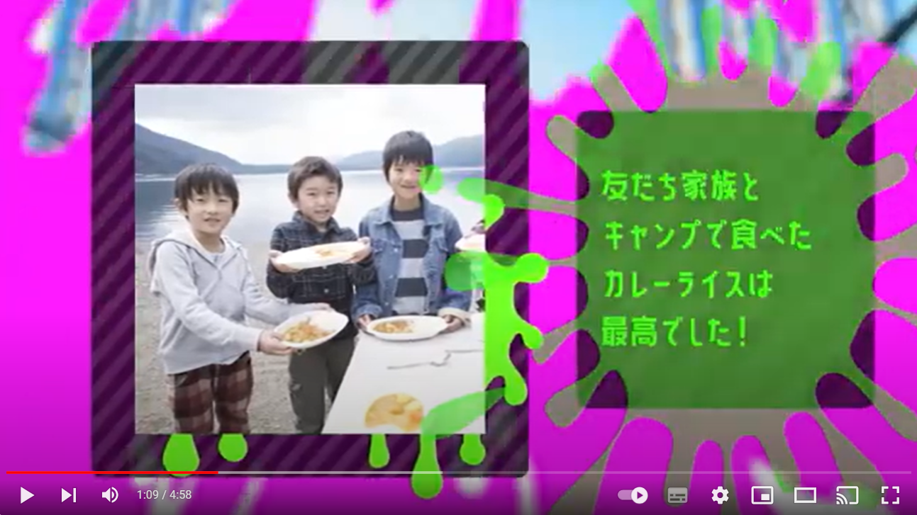
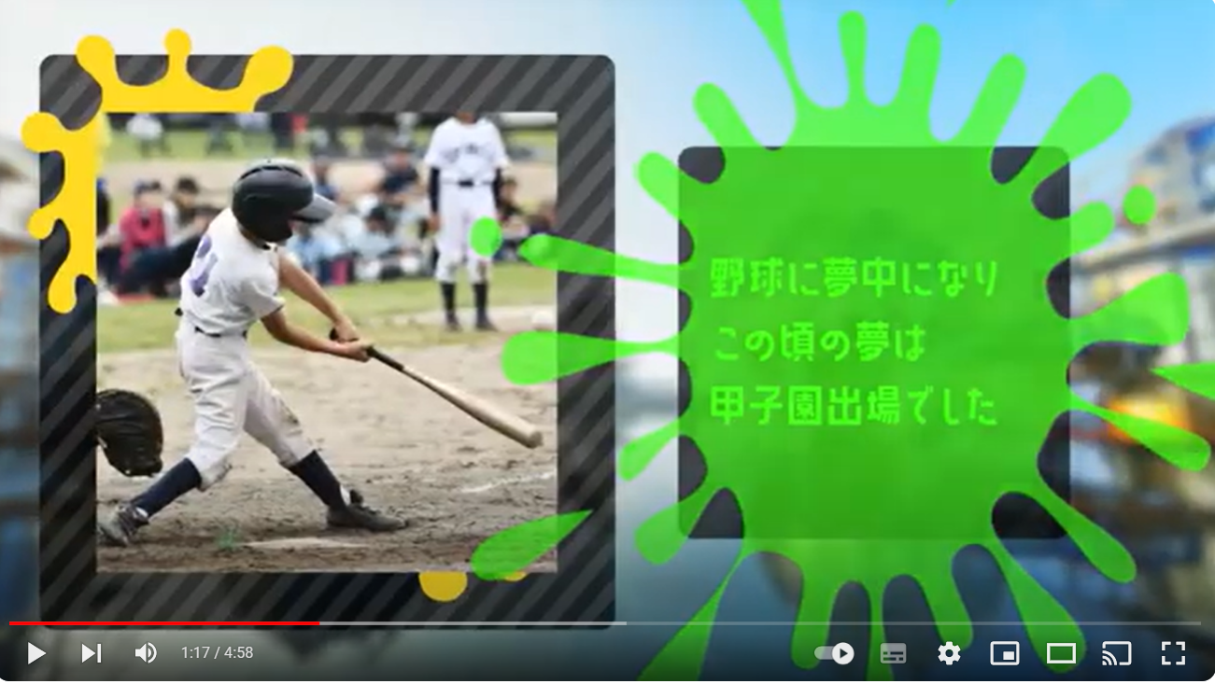
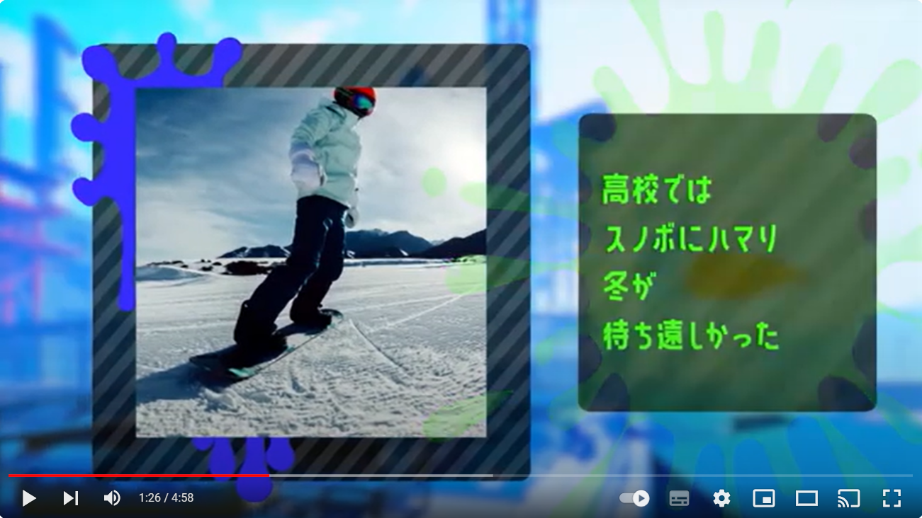
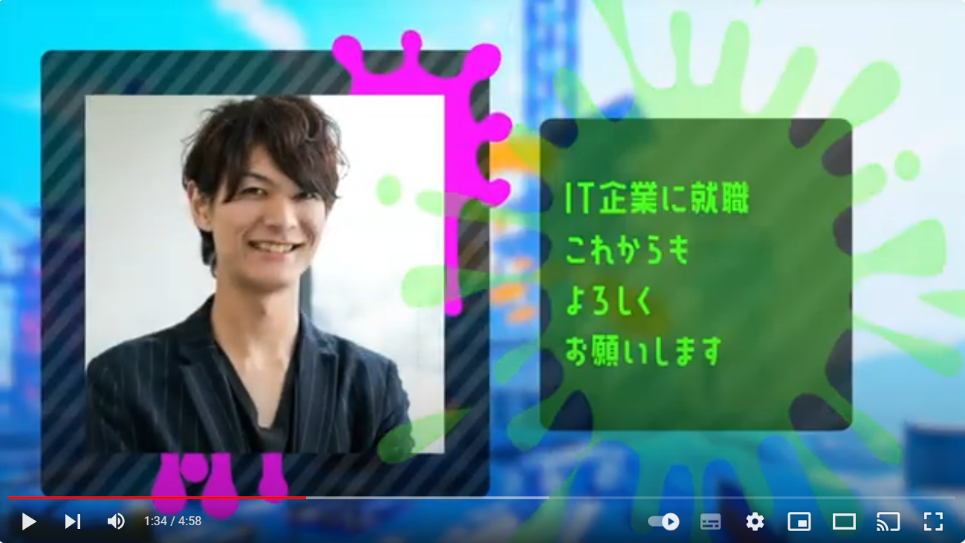
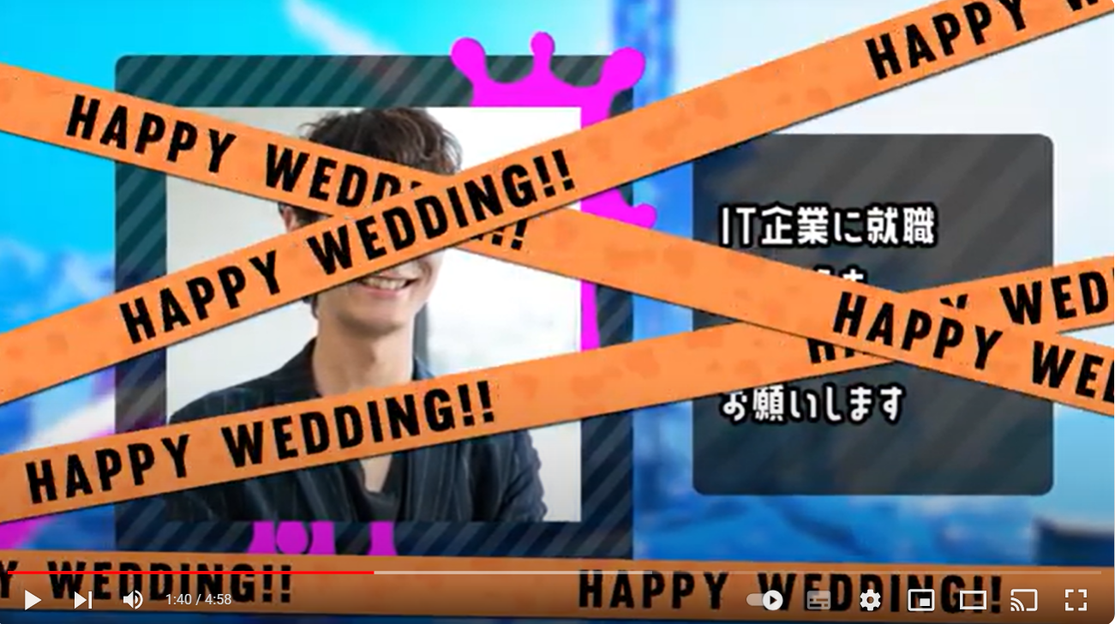
【4】【00:55-01:58】新郎の写真＆コメント９～１０パターン
・全て【３】と同じような要領で変更
・写真とコメントは別途差し替え

Slide 7
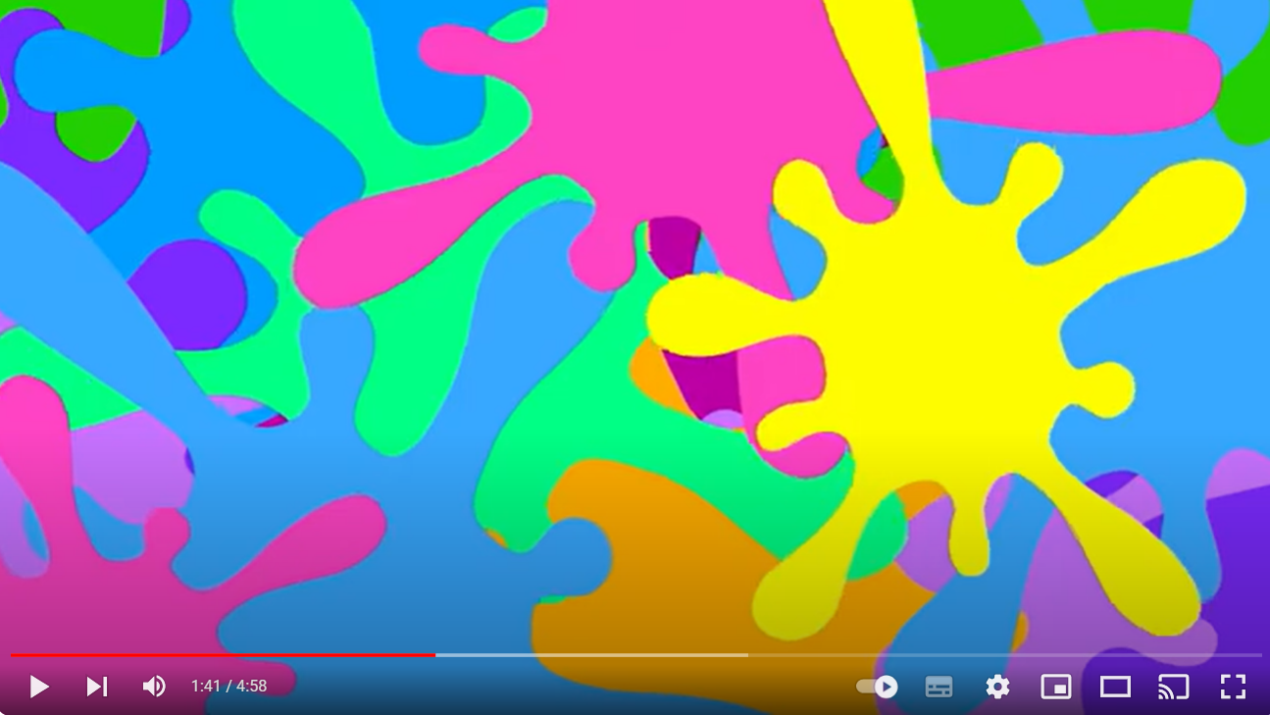
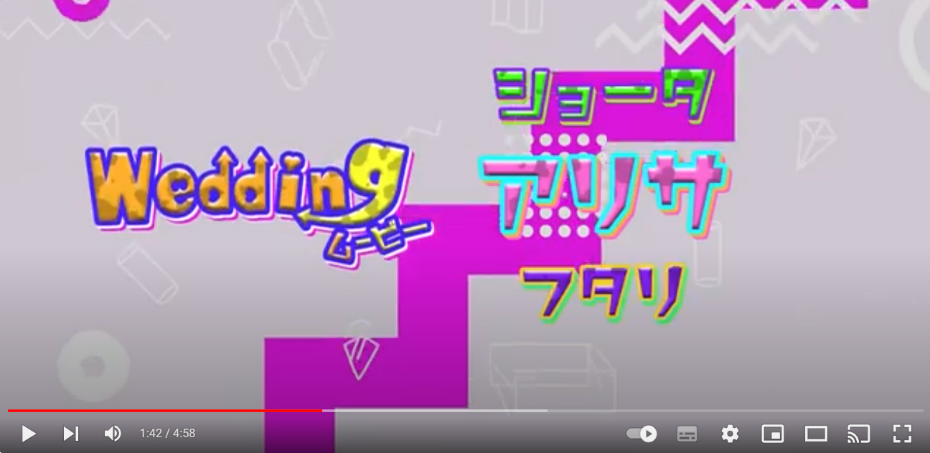
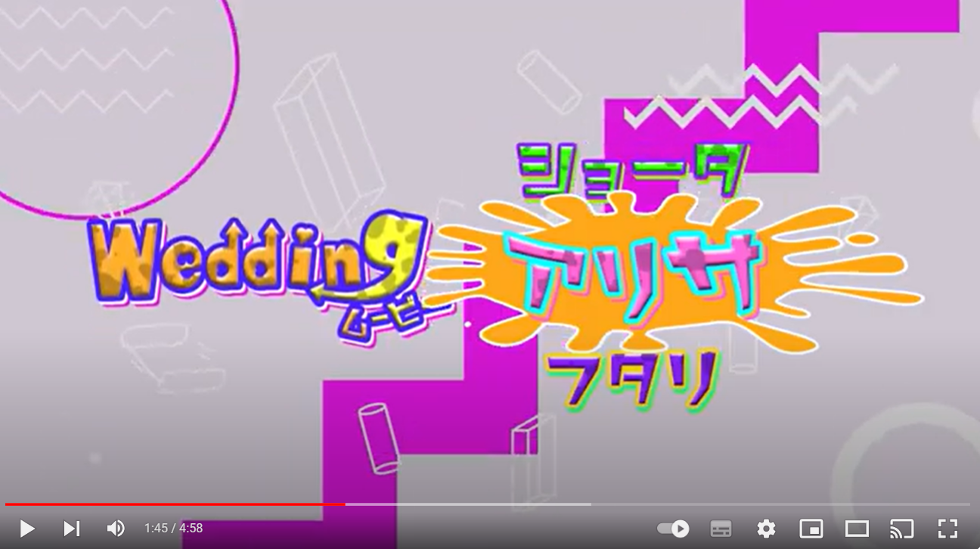
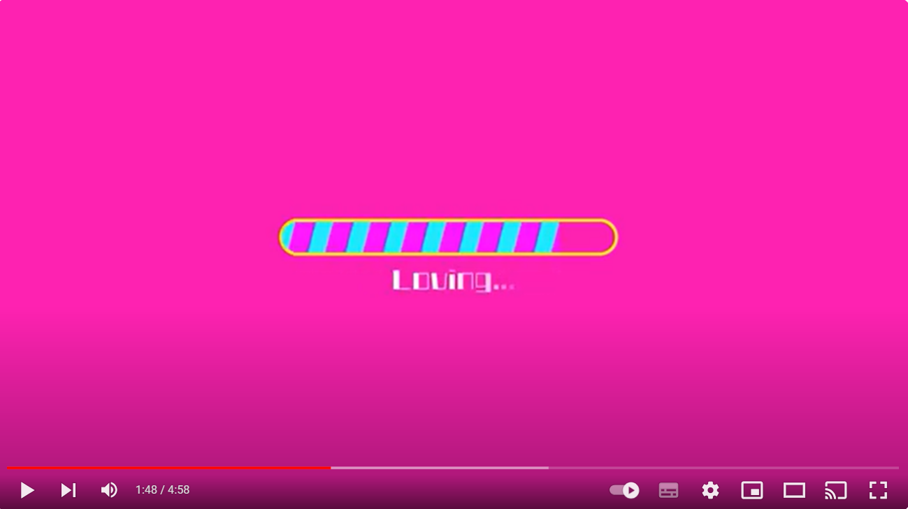
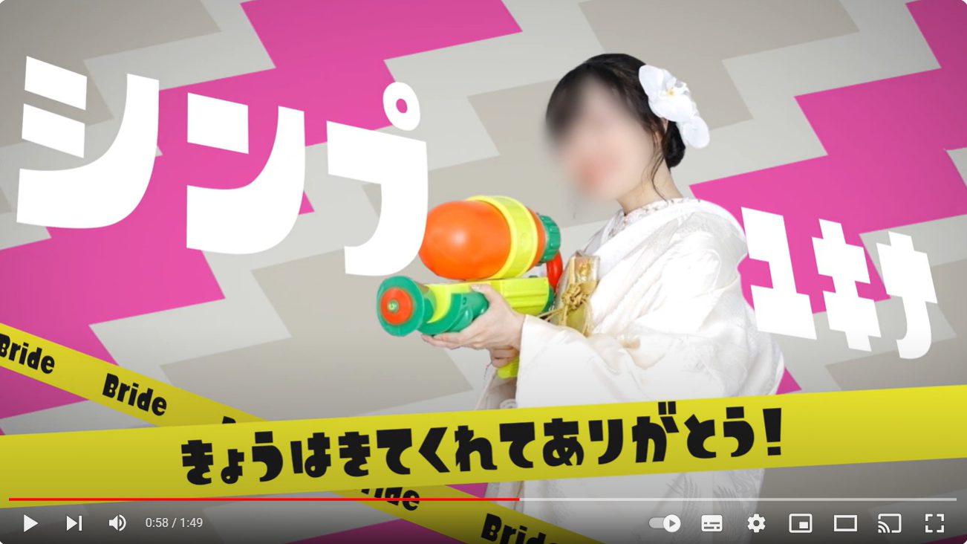
【5】【01:59-02:05】
【２】と同じような要領で変更
参考⑦

Slide 8
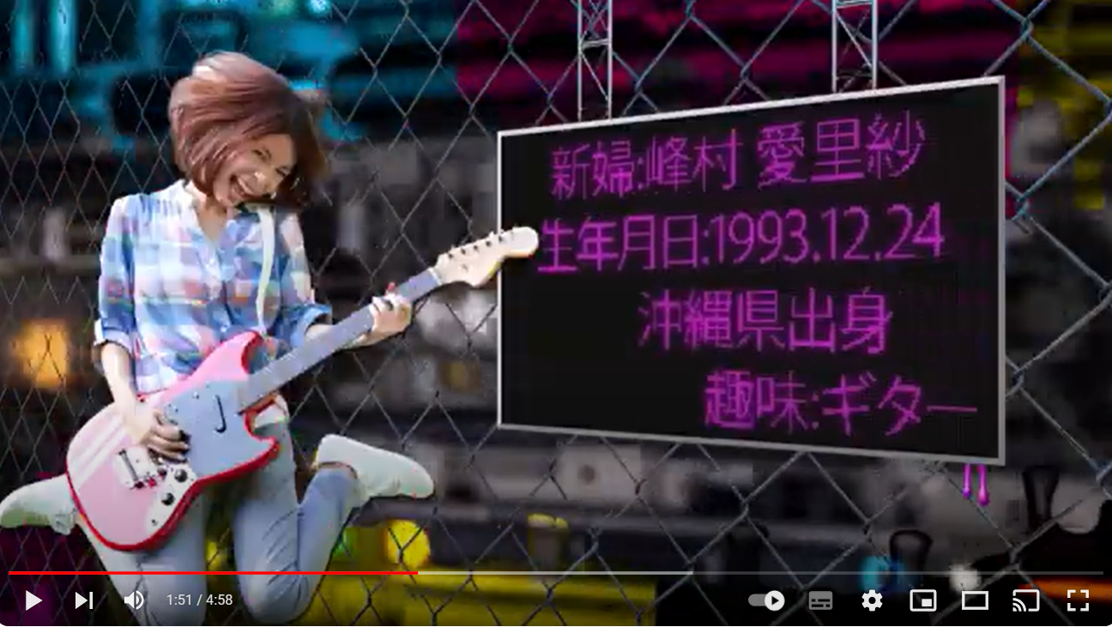
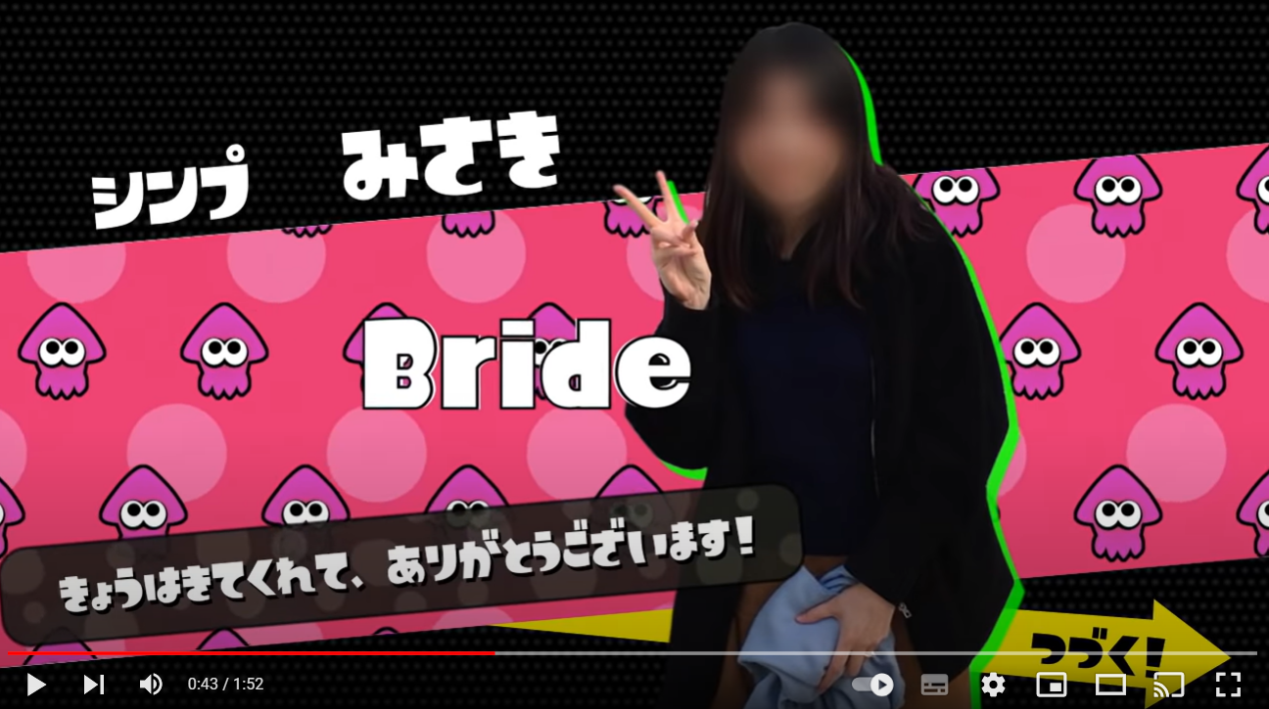
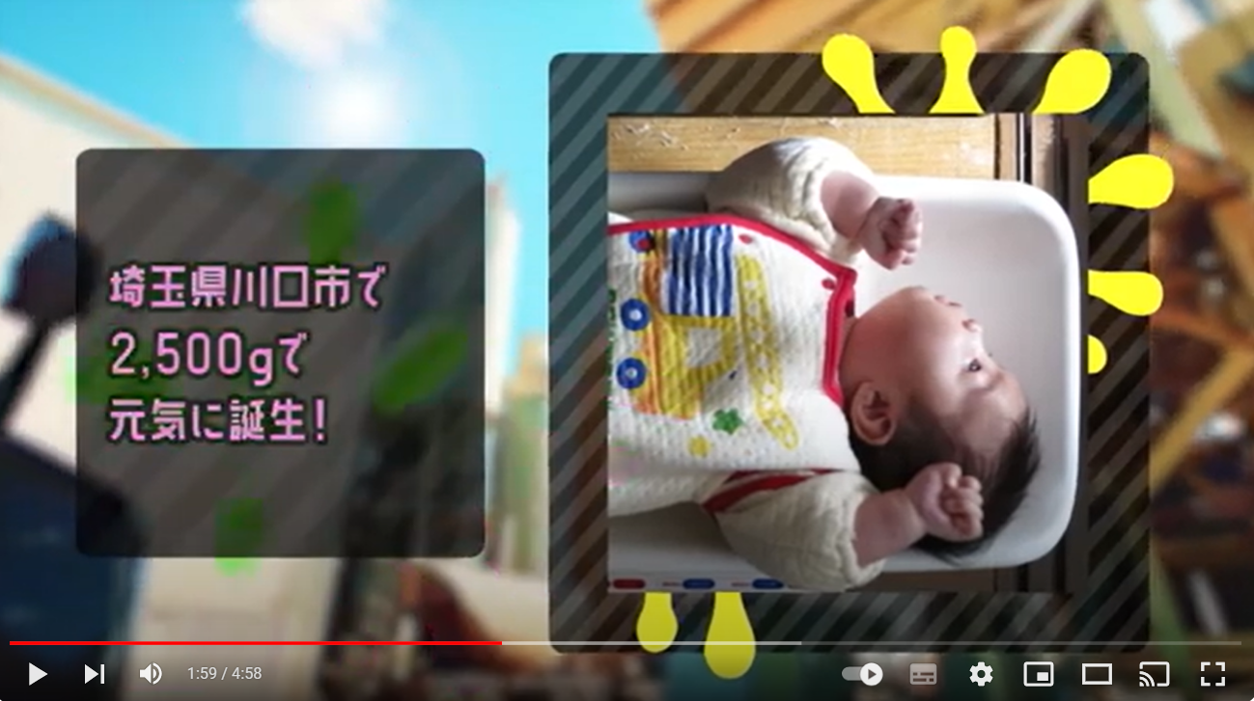
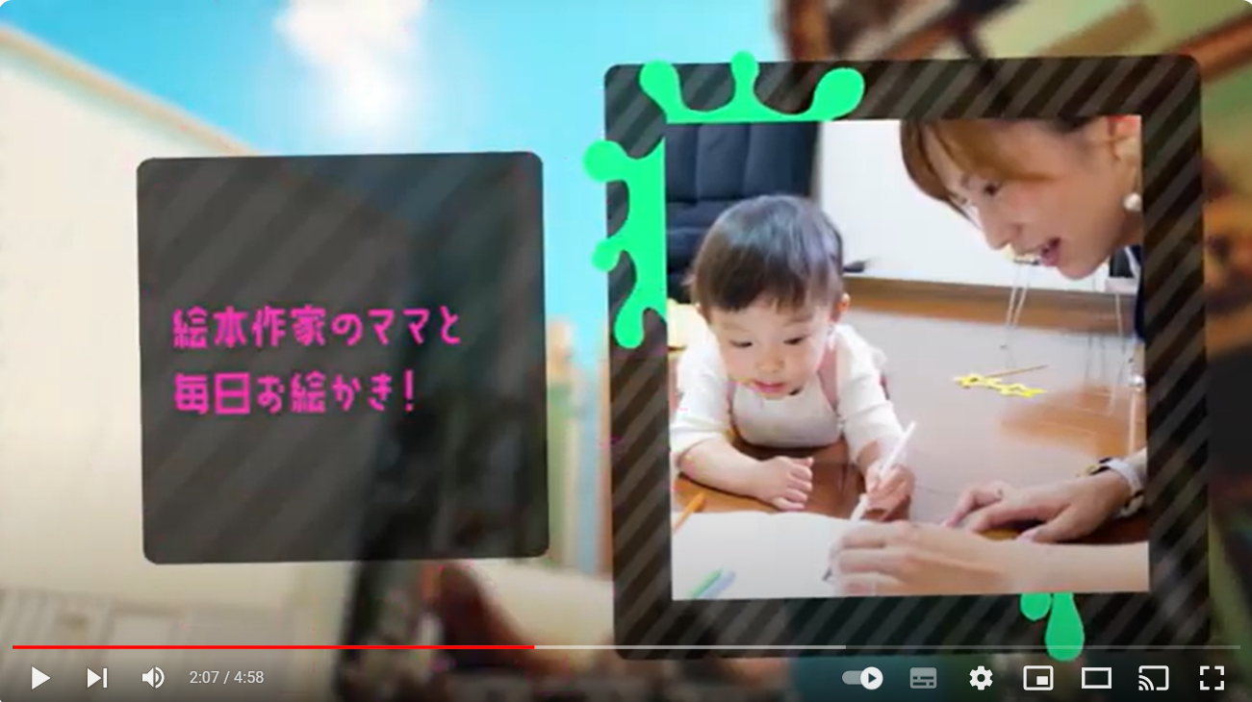
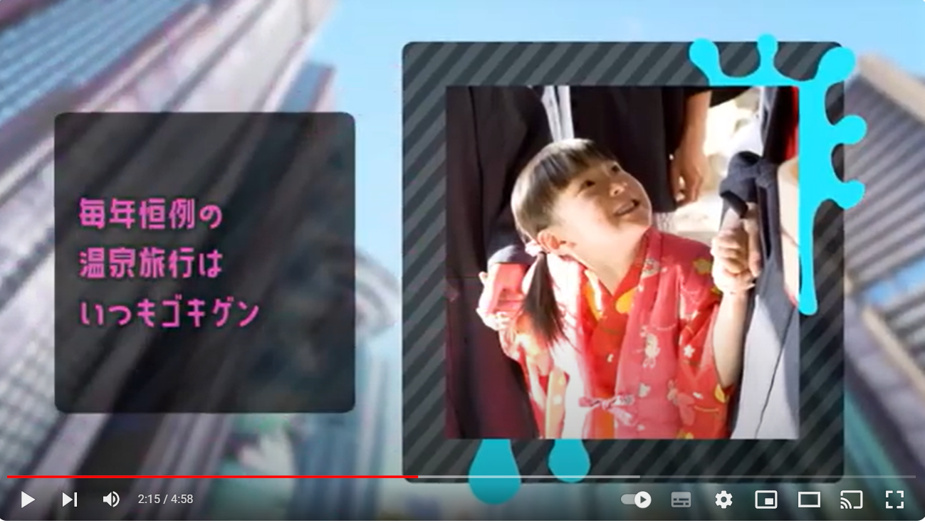
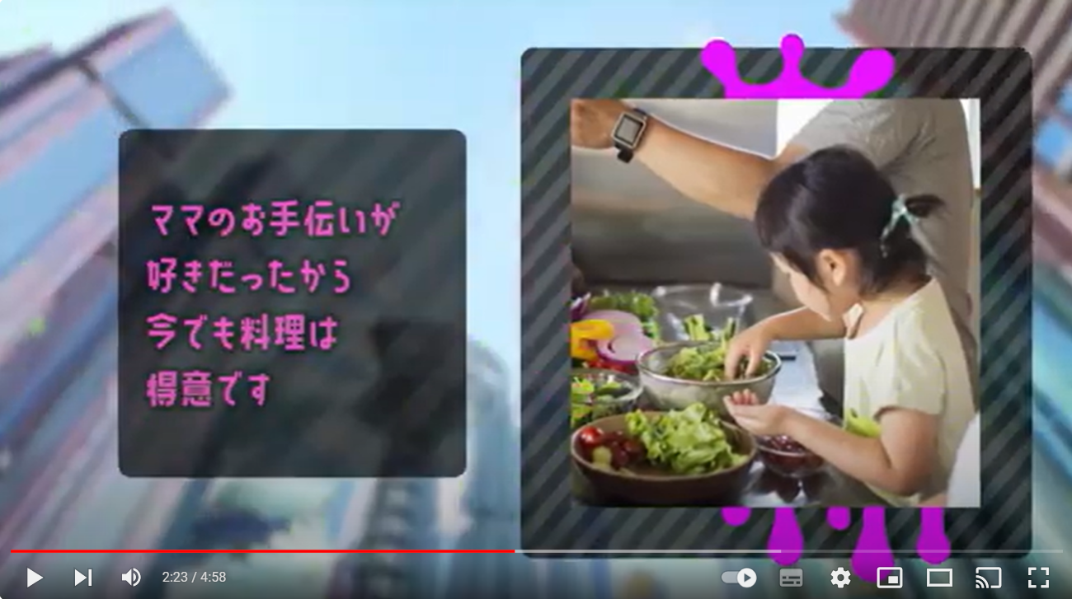
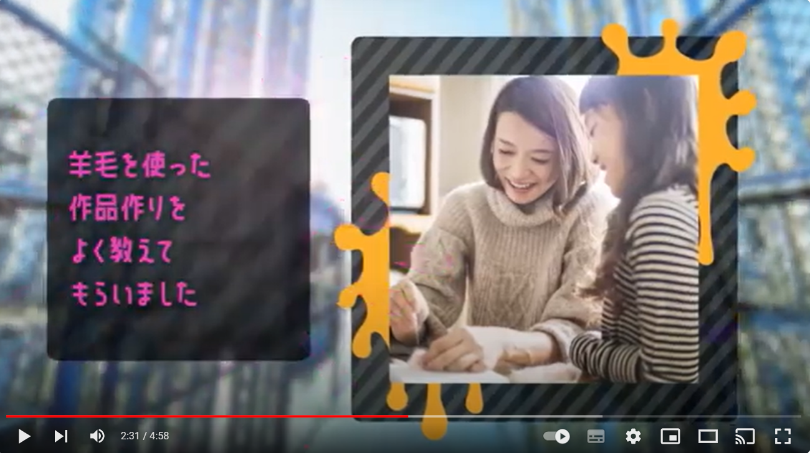
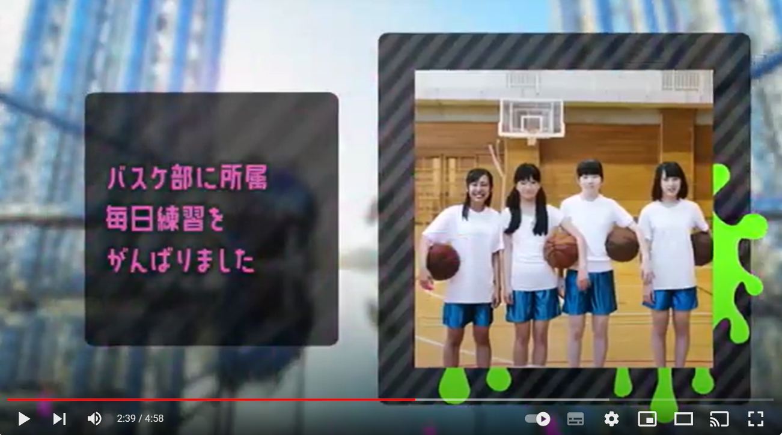
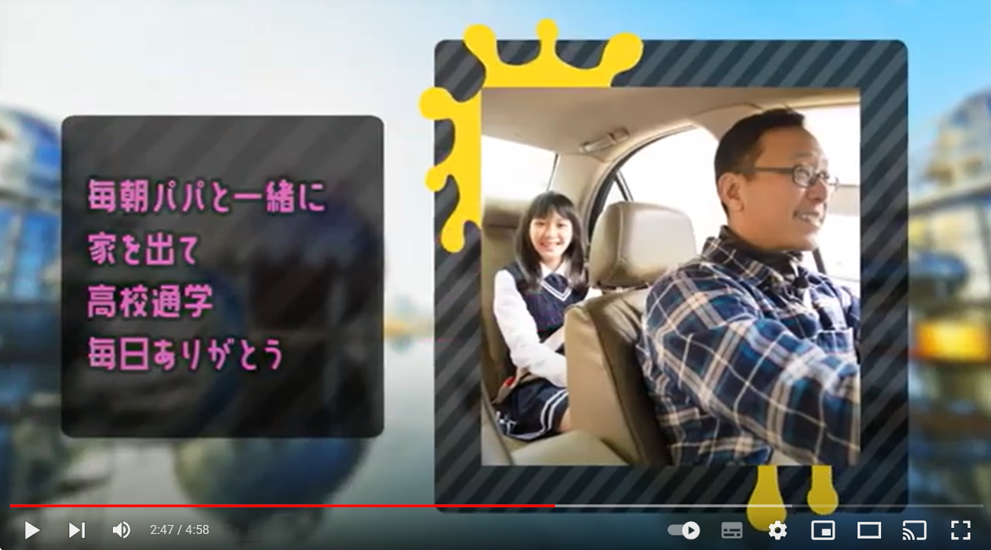
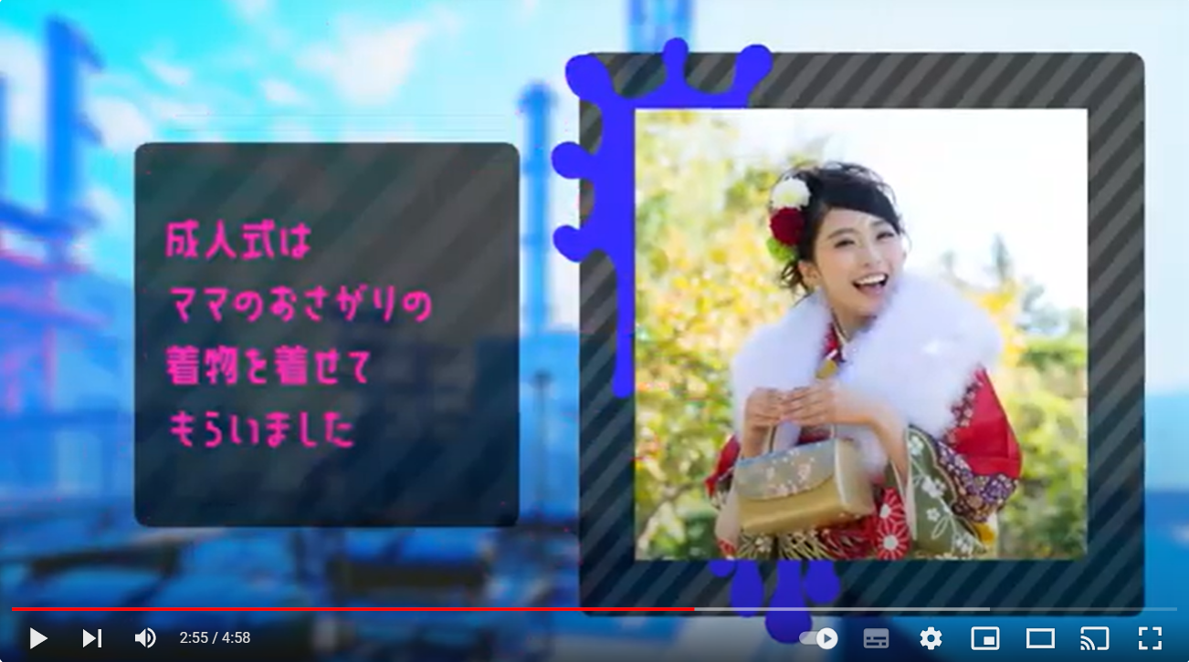
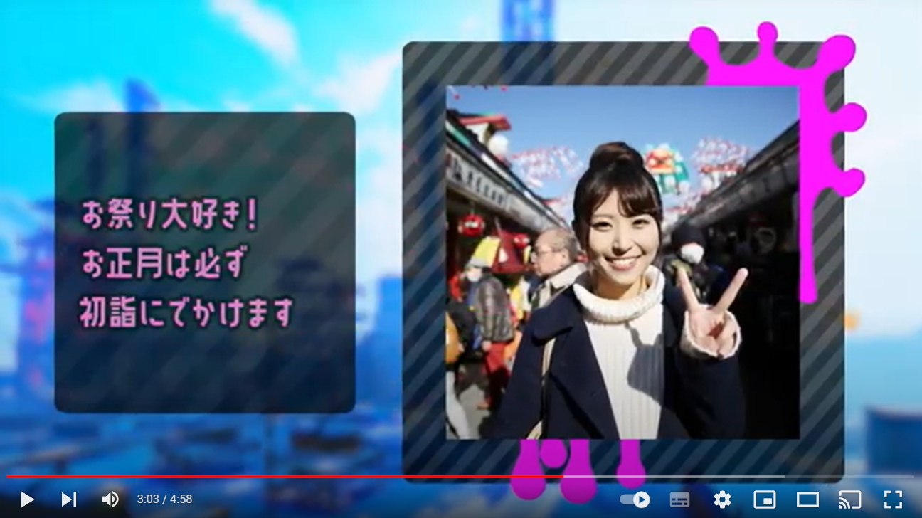
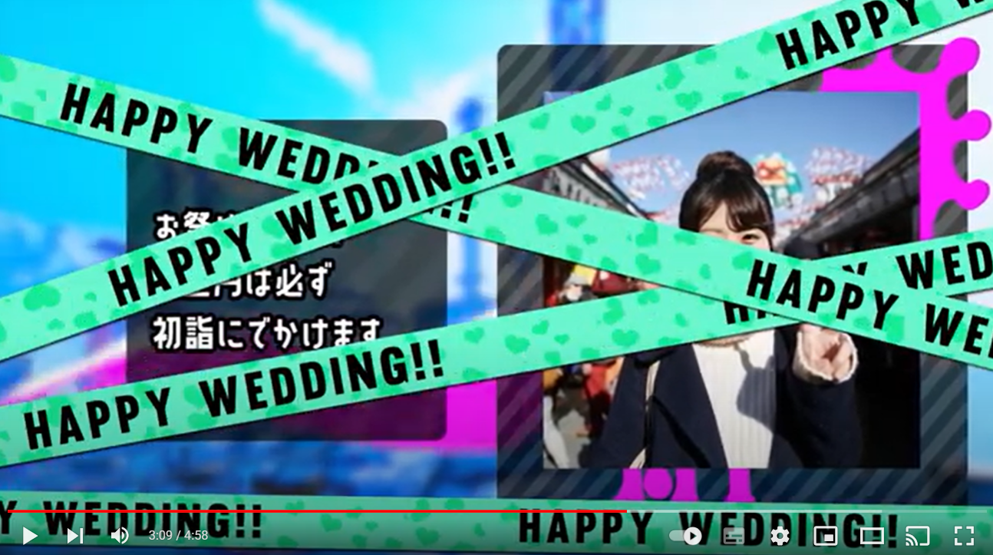
【6】【02:06-02:13】
新郎バージョンと
同じような要領で変更
参考⑧
テキストは…
シンプ めぐみ
Bride
たんじょうび：1989.05.10
千葉出身
しゅみ：プチ旅行
【7】【02:14-03:26】新婦の写真＆コメント９～１０パターン
新郎バージョンと
同じような要領で変更
写真とコメントは別途差し替え

Slide 9
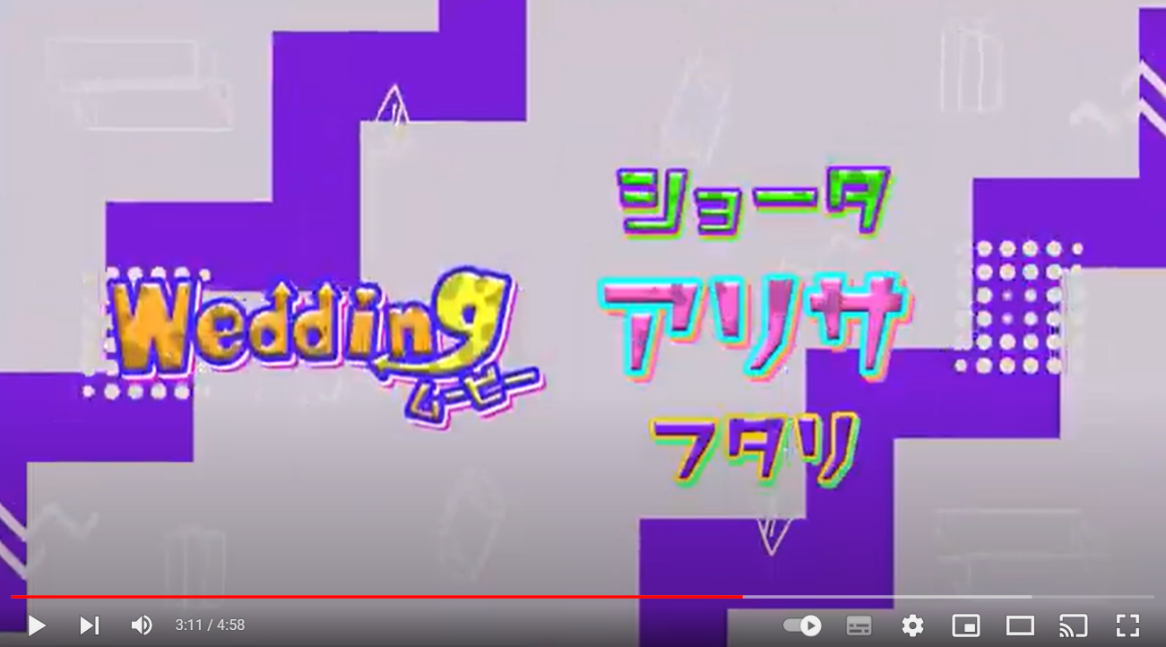
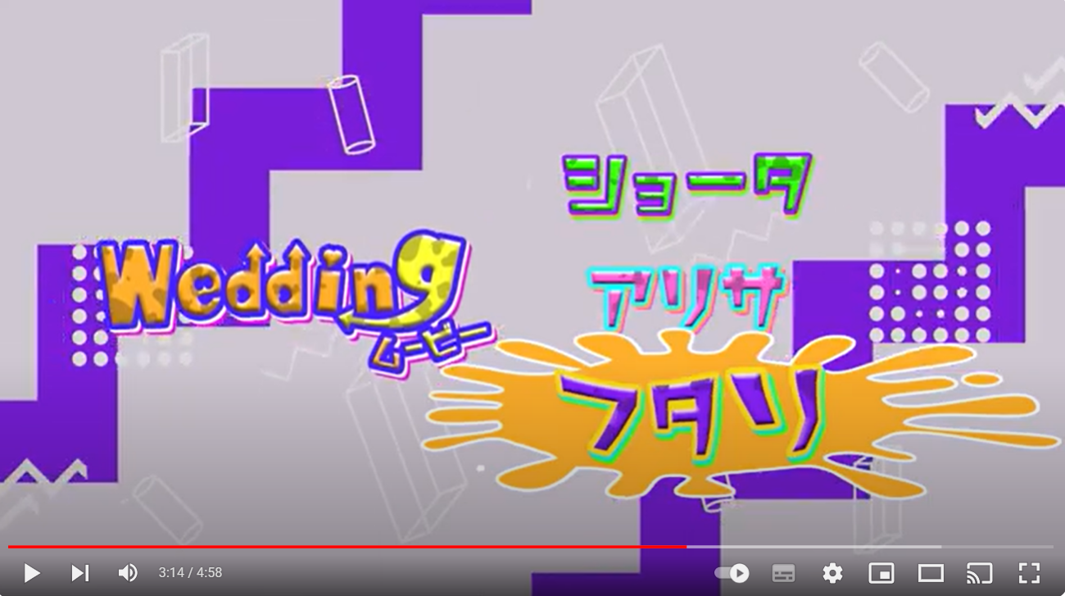
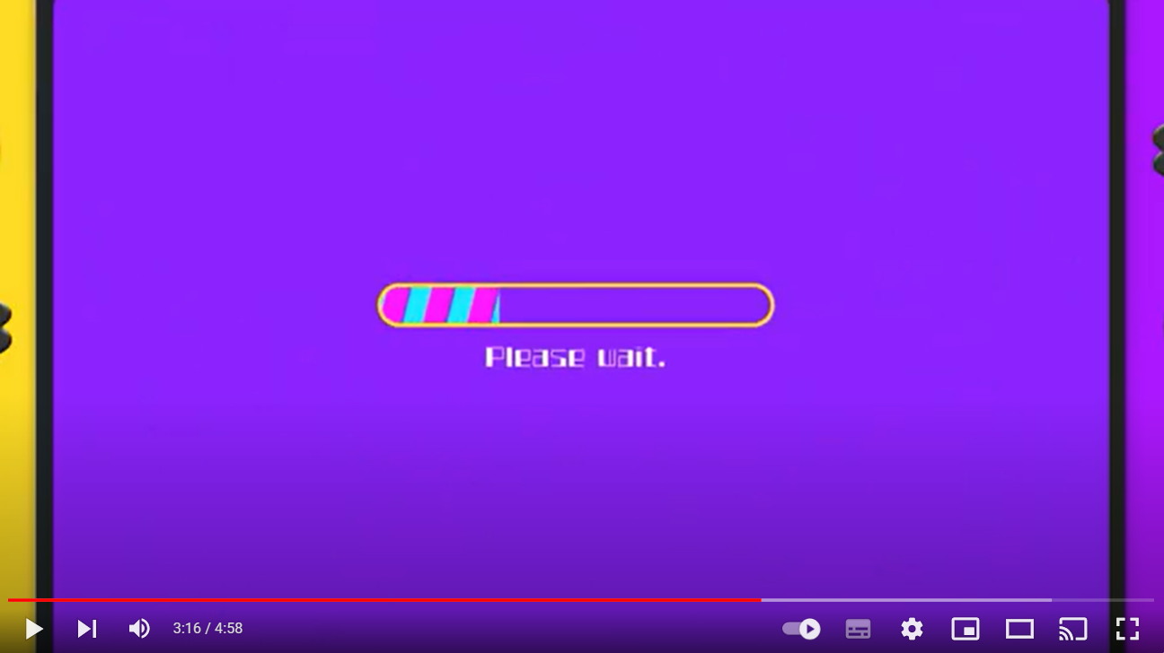
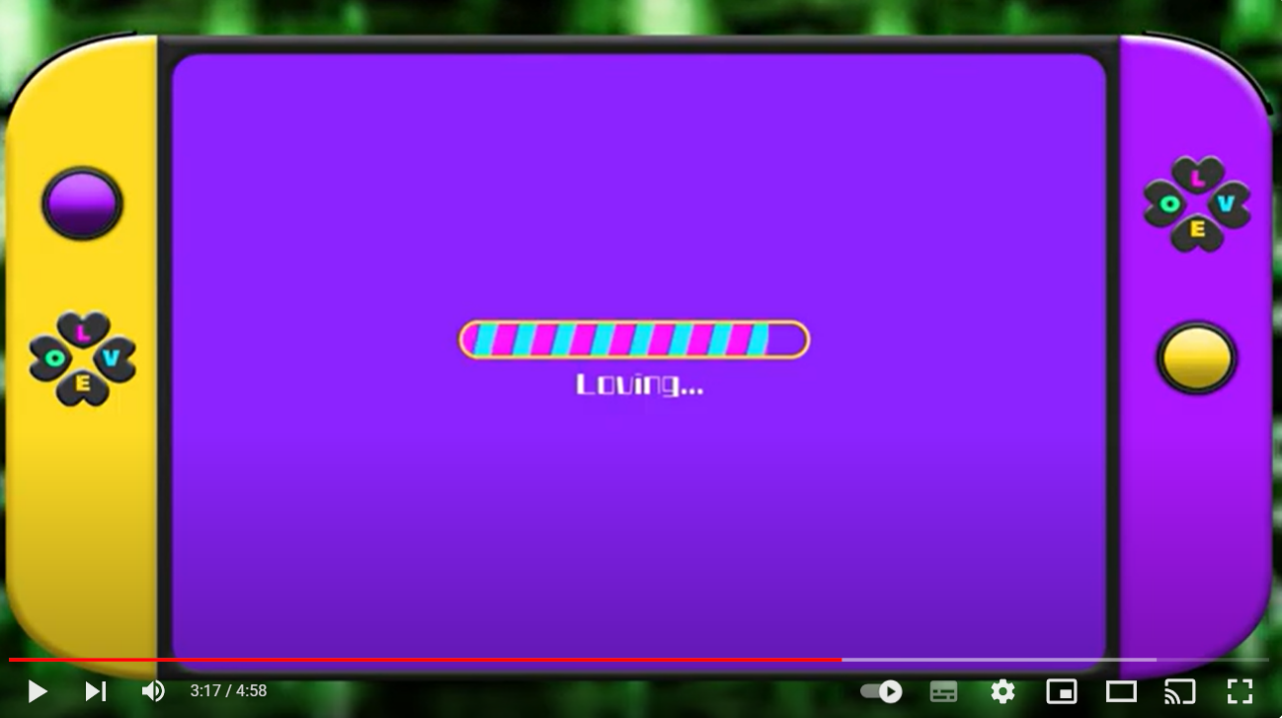
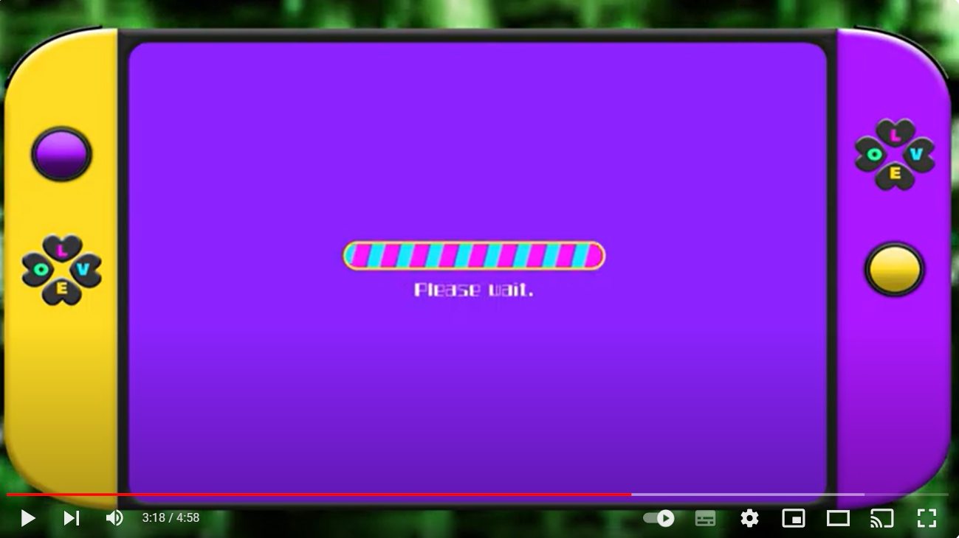
【8】【03:26-03:33】
【２】と同じような要領で変更

Slide 10











【9】【03:34-03:40】
・フォントを【1】のような字体に変更
・色彩を参考③のようなかんじに変更
・背景は参考⑥のような総柄で動くかんじに変更
【9】【03:41-04:54】
新郎バージョンと
同じような要領で変更
写真とコメントは別途差し替え

Slide 11


【10】【04:55-05:00】
・効果音を追加
【05:00-05:07】
テキストは…
お世話になった皆さま
未熟な私達ですが
これからも
よろしくおねがいします
End

